Slide 1
Memory Map

Slide 2
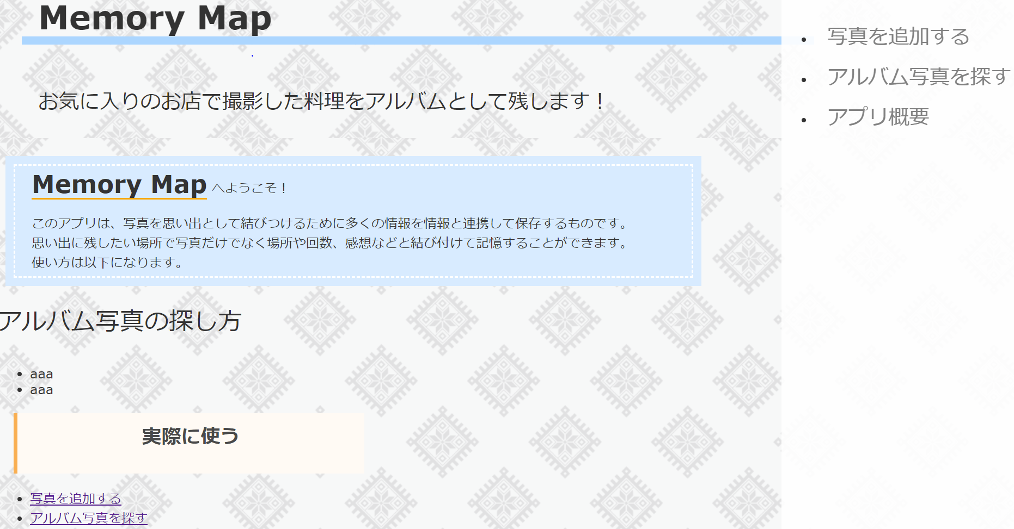
ここをクリック

Slide 3
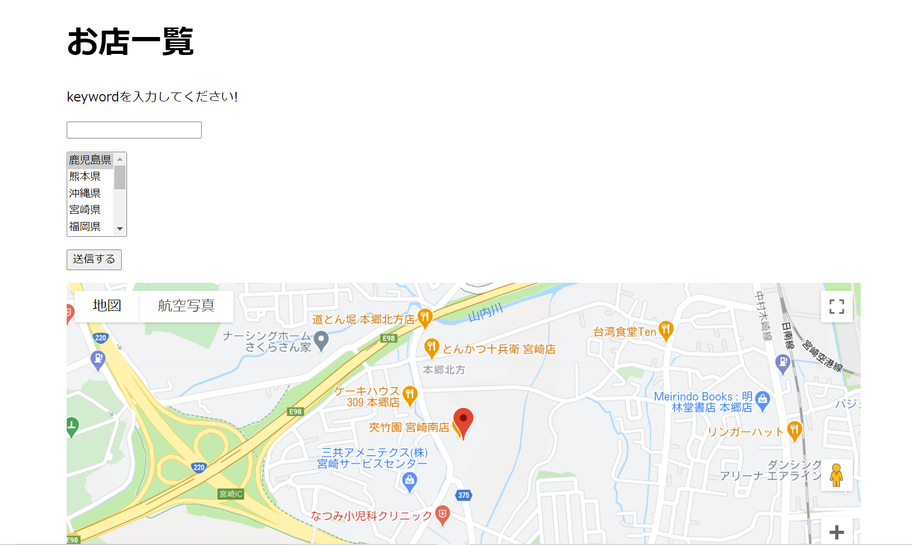
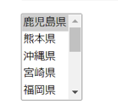
県を選択

Slide 4
１．キーワードを入力
２．送信ボタンを押す

Slide 5
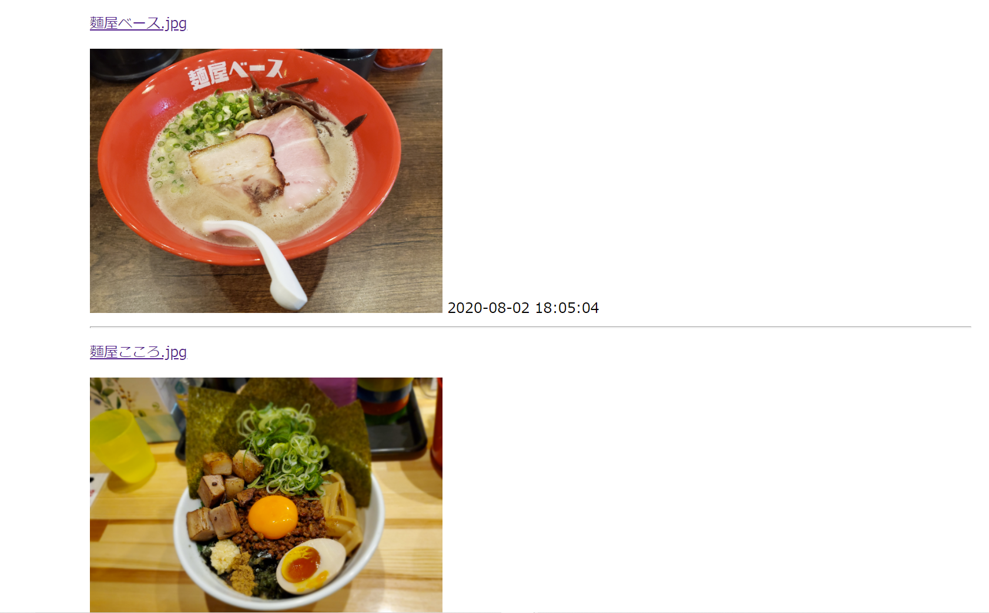
ここをクリックして詳細画面へ

Slide 6
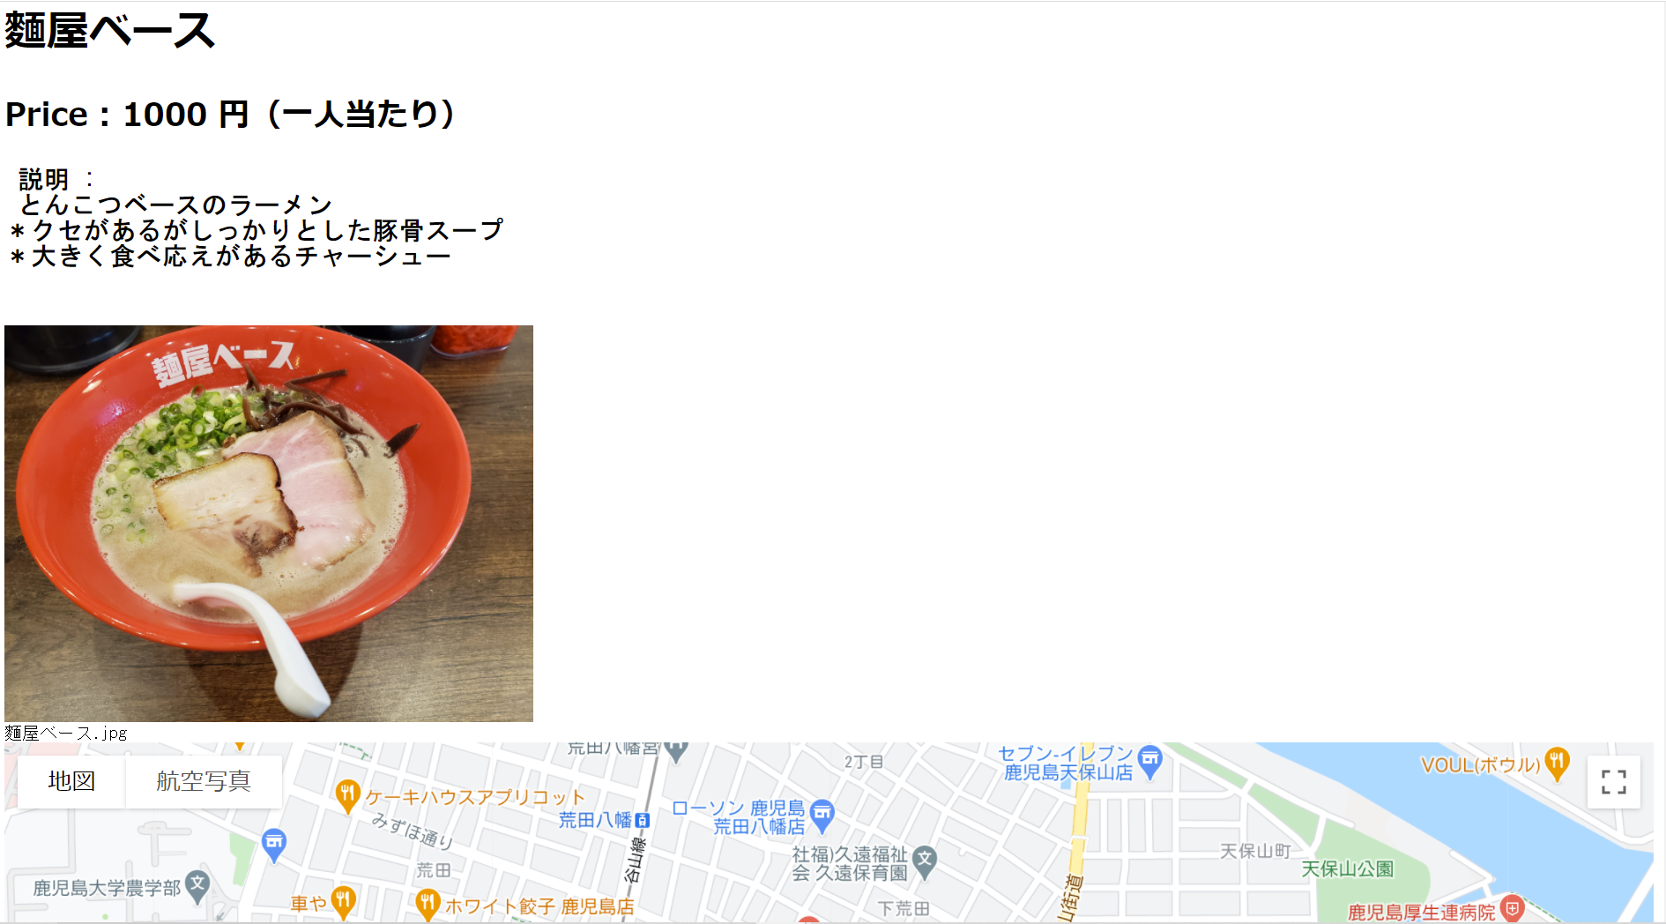
Google Map で位置を表示

